Slide 1


Slide 2
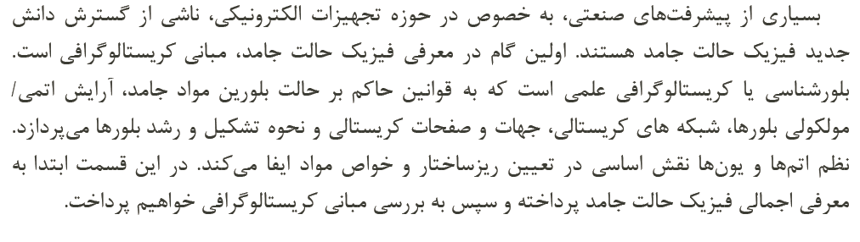
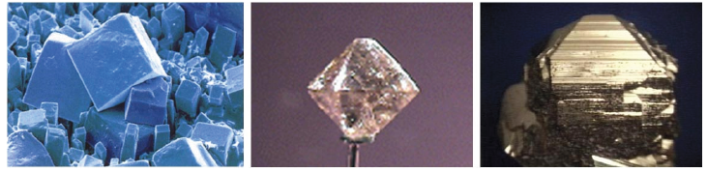
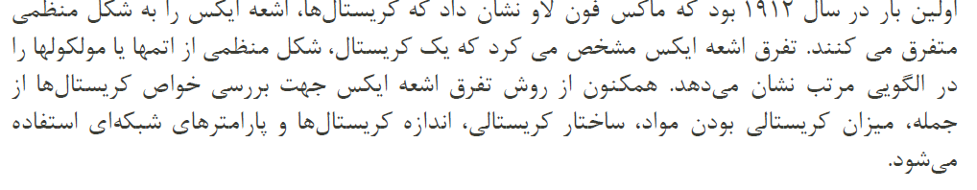

Slide 3

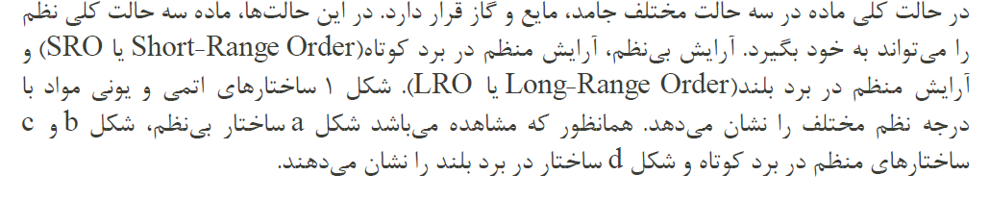
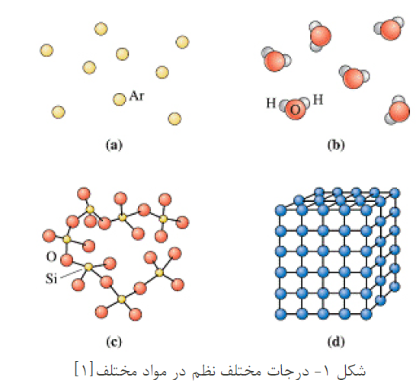

Slide 4
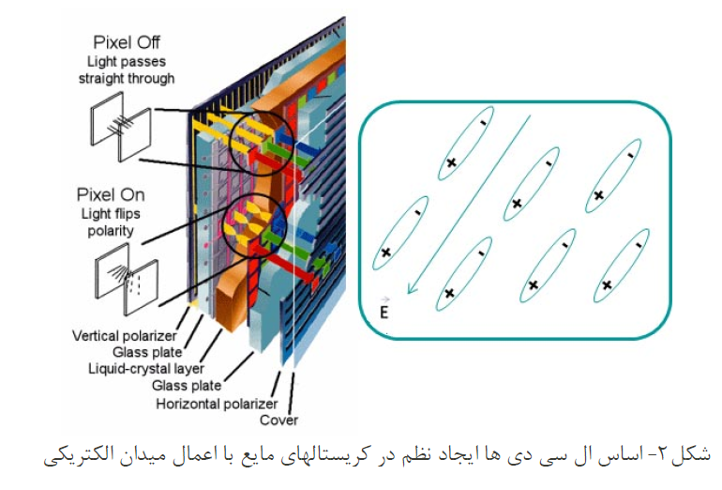

Slide 5
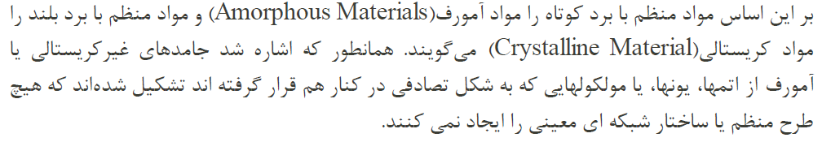

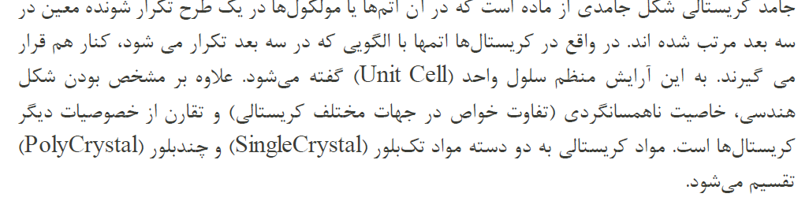
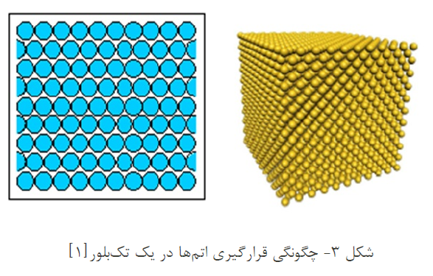

Slide 6
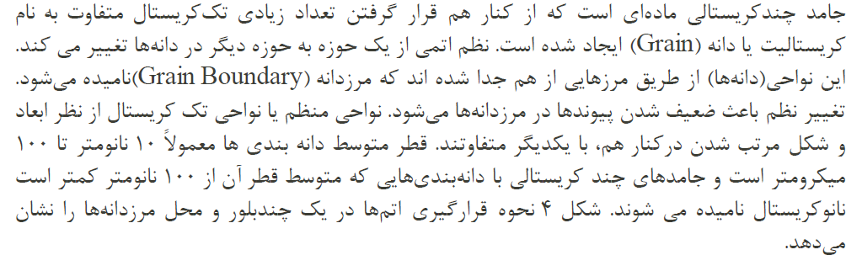
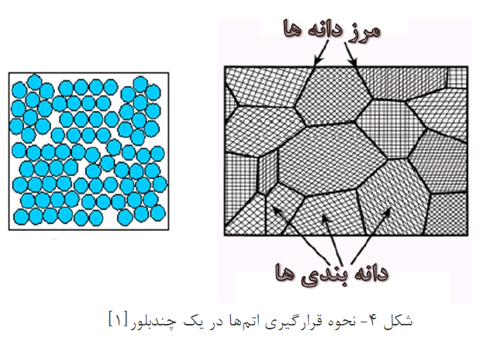

Slide 7
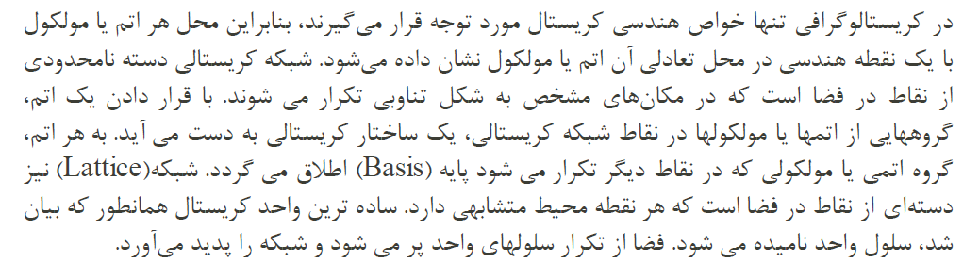
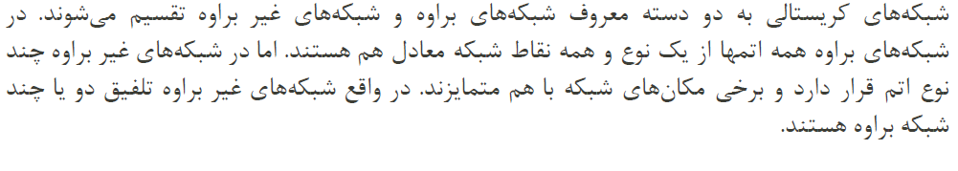

Slide 8
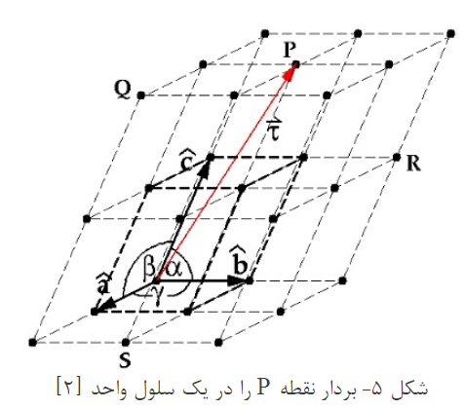


Slide 9
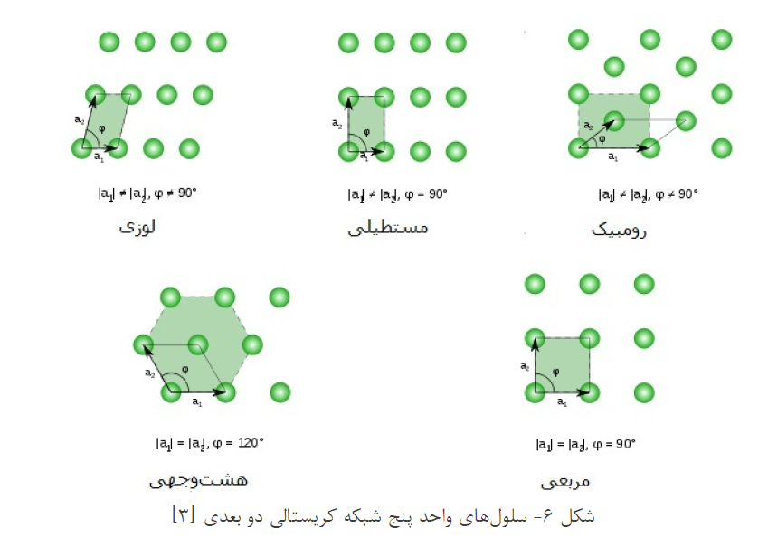

Slide 10
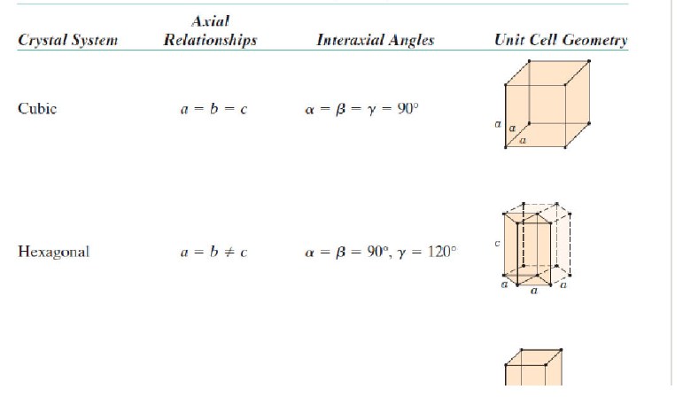
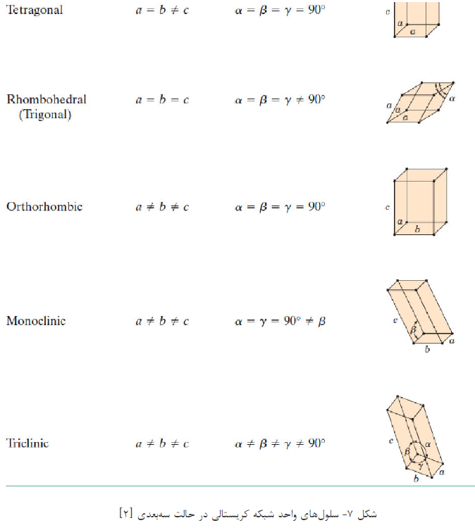

Slide 11
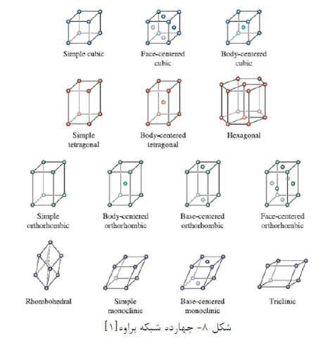

Slide 12





Slide 13

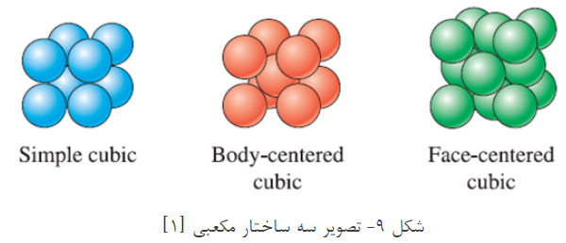

Slide 14

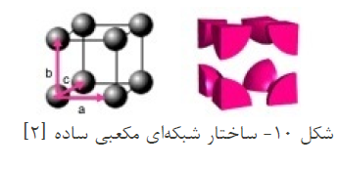
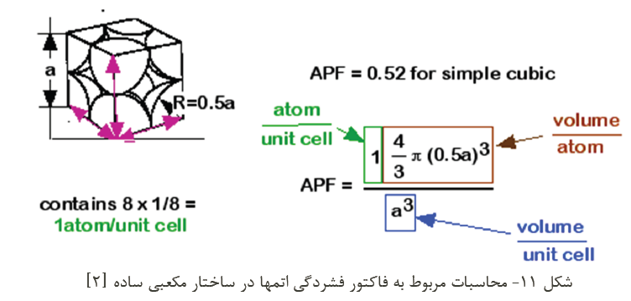

Slide 15
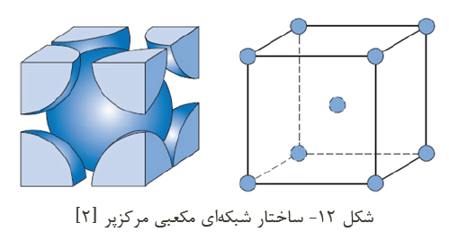
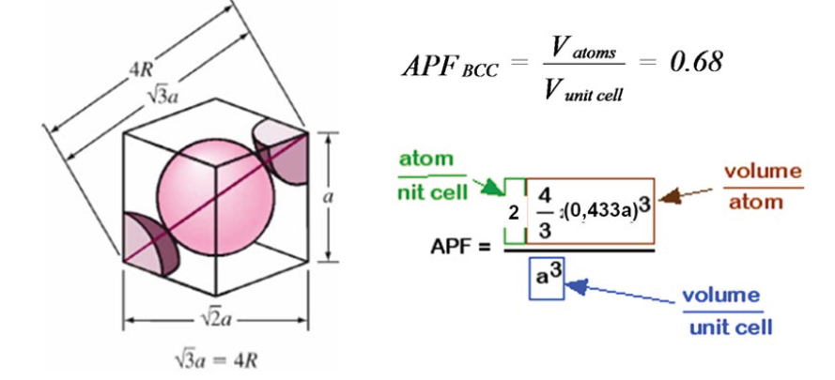

Slide 16
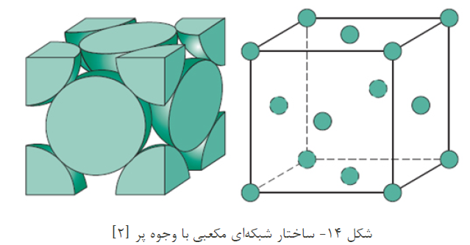
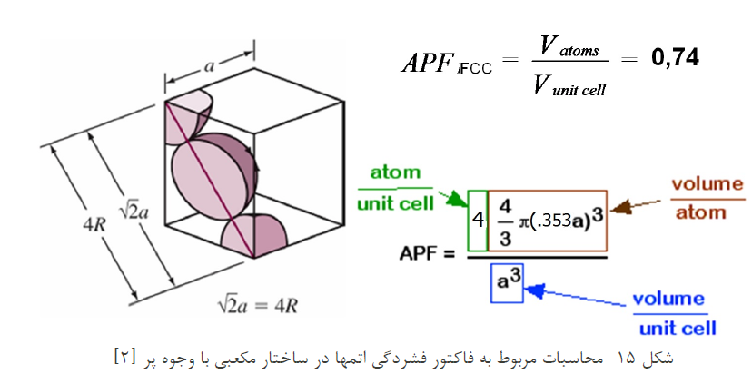

Slide 17

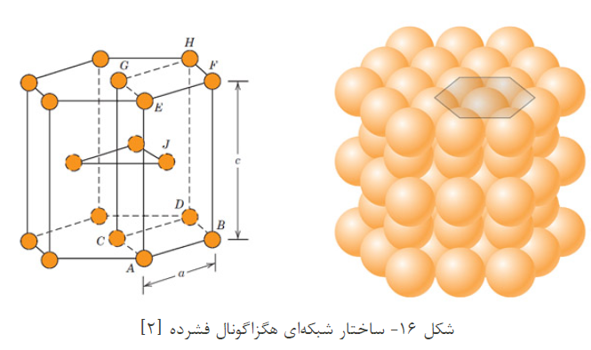

Slide 18

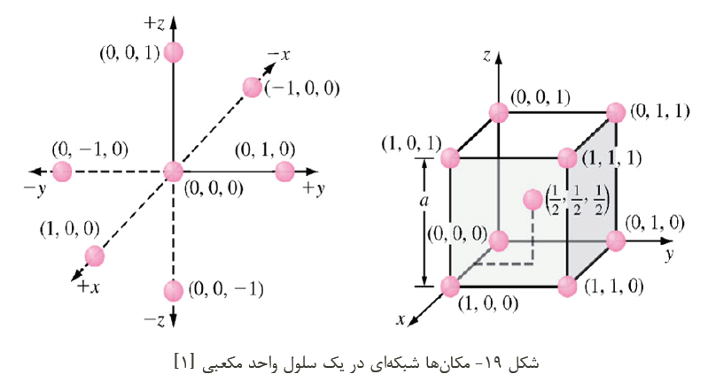

Slide 19
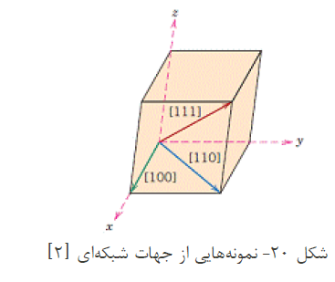
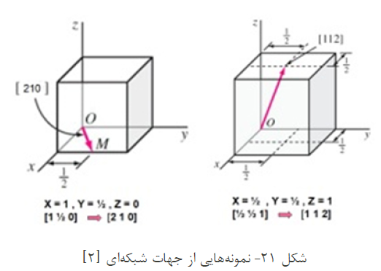

Slide 20
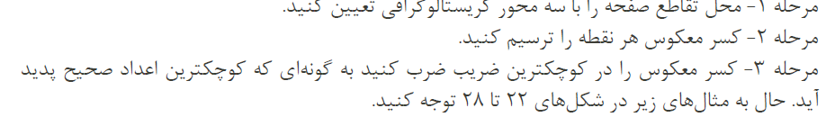
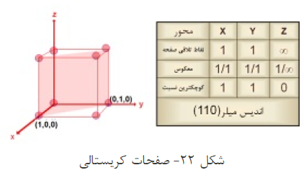
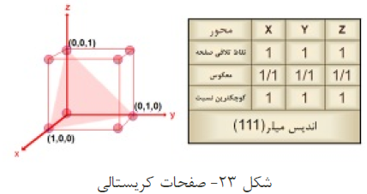
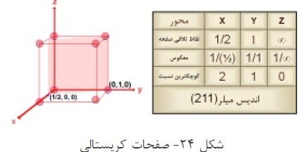
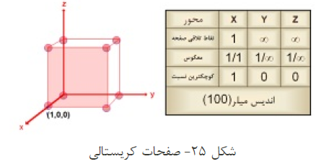

Slide 21


Slide 22
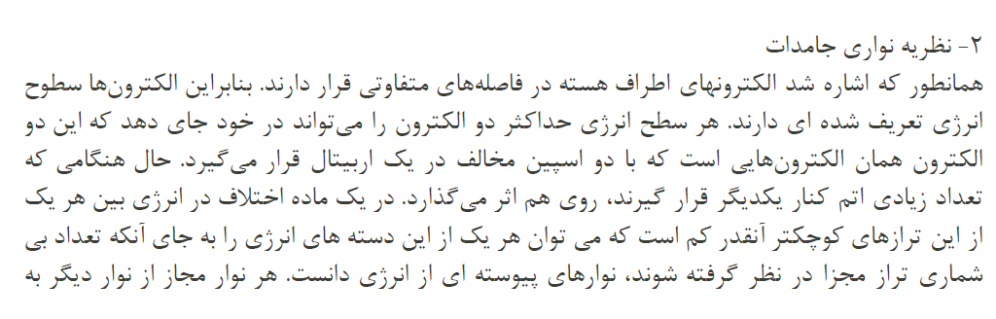
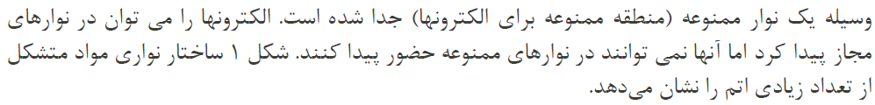

Slide 23
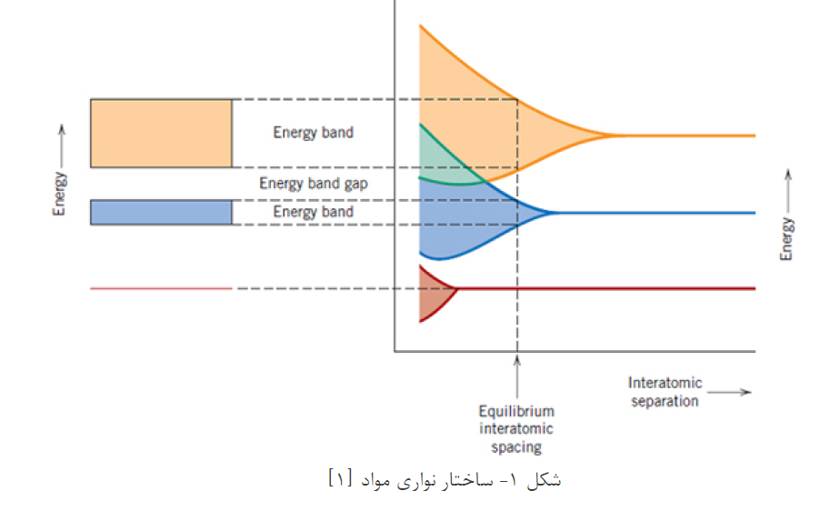

Slide 24
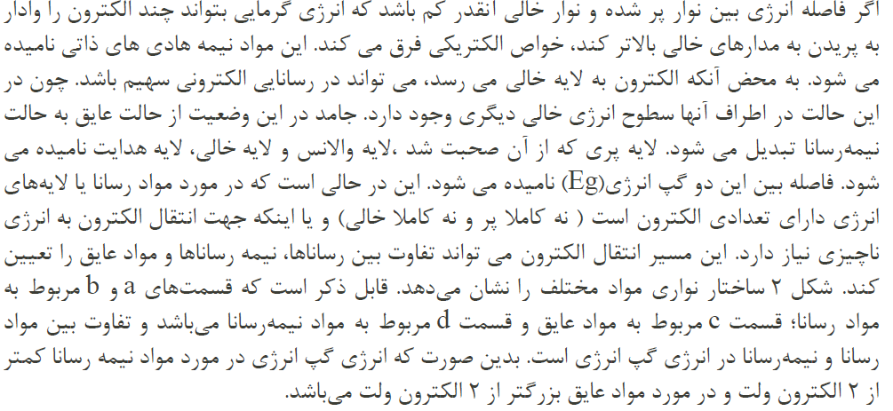

Slide 25
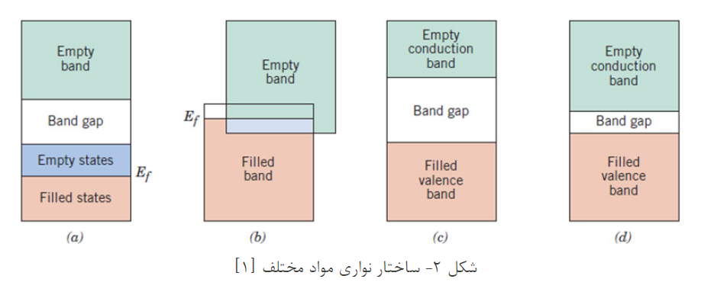

Slide 26
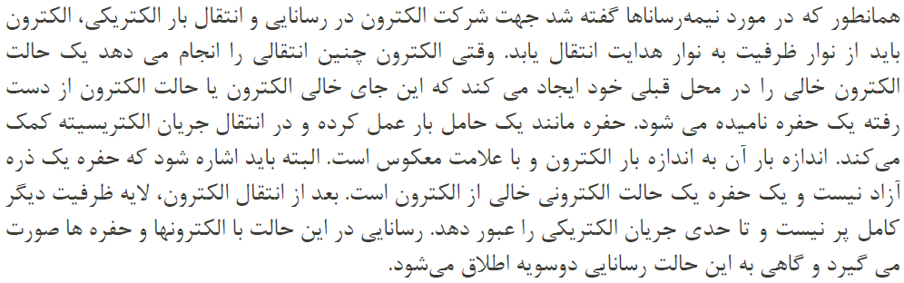
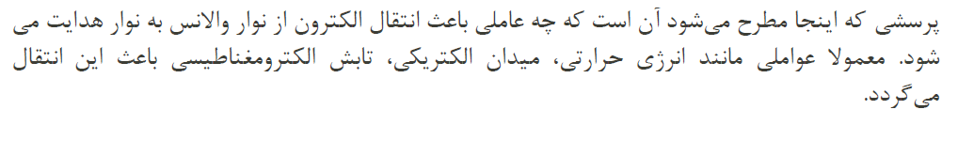

Slide 27
رسانایی مواد نیمه رسانا بین مواد رسانا و مواد عایق می باشد.
ویژگی هاي مهمی که این دسته از مواد دارند، باعث مطرح شدن آن ها به عنوان یکی از پرکاربردترین مواد در الکترونیک شده است. رسانایی این دسته از مواد بسیار حساس به حضور عناصر ناخالصی می باشد و بر این اساس نیمه رساناها به دو دسته نیمه رساناهاي ذاتی و نیمه رساناهاي غیرذاتی تقسیم بندي می شوند. همانطور که از نام این دو گروه مشخص است در مورد نیمه رساناهاي ذاتی رسانایی تنها بر اساس ذات خود ماده و انتقال الکترون از باند ظرفیت به باند رسانایی انجام می شود. این در حالی است که در مورد نیمه رساناهاي غیر ذاتی حضور عناصر ناخالصی با تغییراتی که در ساختار نواري ماده بوجود می آورد، باعث رسانایی در ماده می شود.
در عمل معمولا از نیمه رساناهاي غیرذاتی استفاده می شود.

Slide 28
نیمه رساناهاي ذاتی به دو دسته کلی تقسیم می شوند:
• نیمه رساناهاي عنصري مانند سیلیکون و ژرمانیوم
• نیمه رساناهاي ترکیبی مانند آرسنید گالیوم و سولفید کادمیوم
چون تعداد الکترونهاي آزاد و حفره هاي ایجاد شده در کریستال نیمه رسانا ژرمانیم یا سیلیکون در اثر انرژي گرمایی به اندازه کافی نیست و از این نیمه رسانا نمی توان براي ساختن قطعاتی نظیر دیود یا ترانزیستور استفاده کرد، براي افزایش هدایت نیمه هادي به آن ناخالصی اضافه می کنند. بر اساس نوع ناخالصی اضافه شده به نیمه رساناهاي غیر ذاتی به دو دسته تقسیم می شود:
N نیمه رساناي نوع
P نیمه رساناي نوع

Slide 29

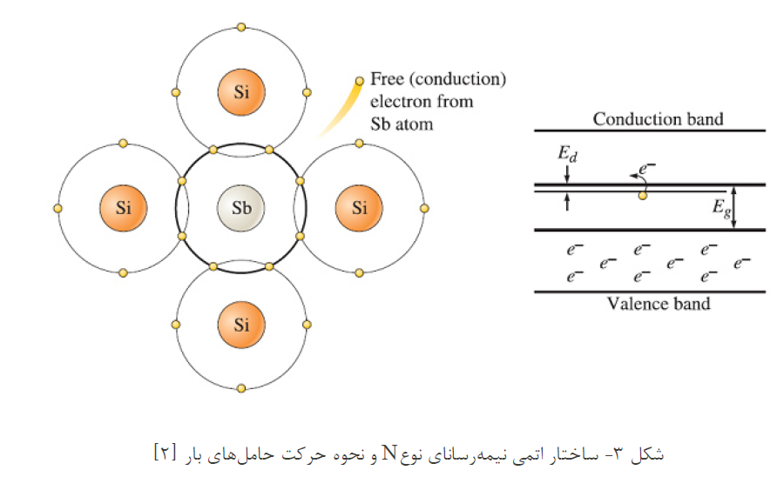



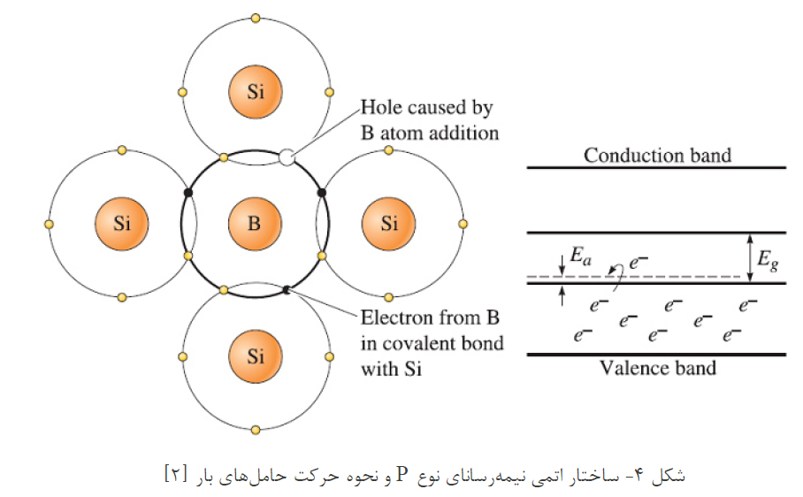

Slide 30

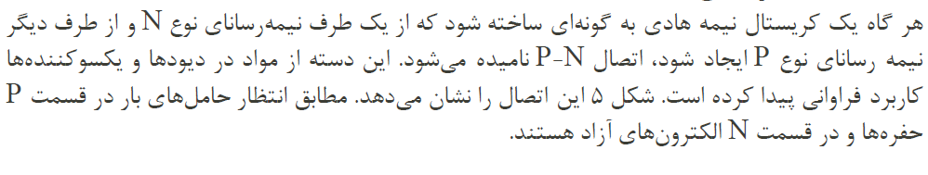
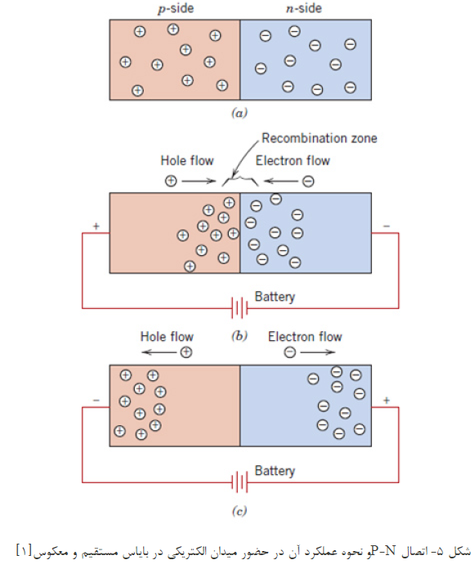

Slide 31
